Slide 1
Психологическое сопровождение детей на начальных этапах инклюзивного процесса в ДОУ

Slide 2
Цель психологического сопровождения детей:
Сохранение и укрепление психологического здоровья, развитие адаптационных способностей у детей.

Slide 3
Задачи:
Снятие психоэмоционального напряжения.
Развитие способности у детей регулировать свои психоэмоциональные состояния.
Развитие интереса к совместной деятельности с новыми сверстниками.
Развитие способности устанавливать контакт.
Развитие способности открыто выражать свои чувства, мысли, желания.
Развитие позитивной «я- концепции» и концепции «я-другие».
Развитие внимания, памяти, мышления, воображения, развитие общей и мелкой моторики.

Slide 4
Условия развивающей предметно – пространственной среды:
Должна создавать положительный эмоциональный фон
Стимулировать активность детей
Способствовать снятию психологического напряжения
Способствовать развитию коммуникативных навыков
Способствовать развитию познавательной сферы
Вариативность
Основные параметры –безбарьерность и доступность
Всем этим параметрам соответствует специально организованные психологические занятия в условиях сенсорной комнаты

Slide 5
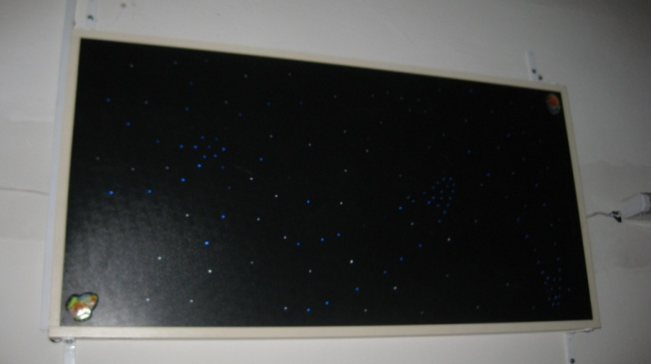
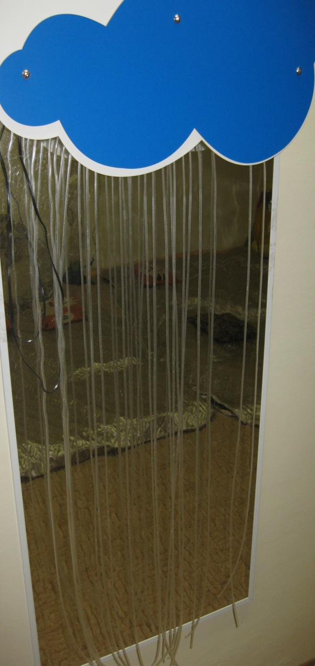
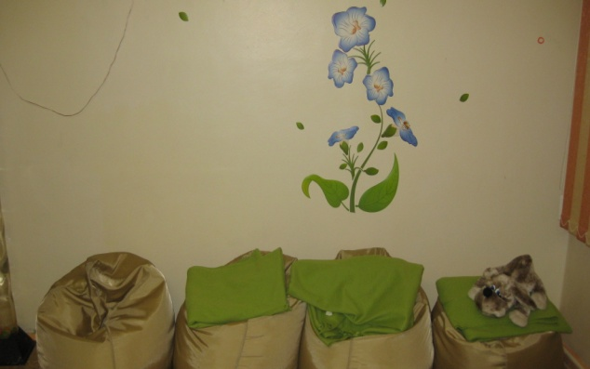
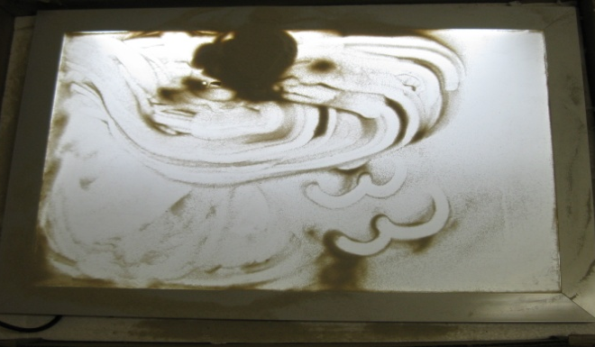
Сенсорная комната

Slide 6
Основные этапы психологического сопровождения детей в адаптационный период инклюзивного процесса в условиях сенсорной комнаты

Slide 7
Проведение занятий с детьми, имеющими тяжелые нарушения зрения
Цель: адаптация детей к новому развивающему пространству, развитие позитивной «Я-концепции»
Проведение занятий с детьми массовой группы
Цель: адаптация детей к новому развивающему пространству, развитие позитивной «Я-концепции» и «я-другие»

Slide 8
Проведение совместных занятий
Цель: способствовать развитию навыков совместной деятельности

Slide 9
Структура занятия
1. Блок- Внимание.
Цель: настройка на занятие, развитие внимания.
Игры и упражнения:
«Бабочка, лети…», «Нос, нос», «Говори»…
2.Блок- Психоэмоциональный.
Цель: снятие психомышечного напряжения через психогимнастические упражнения, игры с тактильным, световым оборудованием.
Игры и упражнения:
«Волшебный дождь», «Световой стол», тактильные мячики, «Чудесный мешочек», Пуфики- «пенечки», «Маяк», «Волшебный ручей», «Водопад»…
3. Блок- Психосоциальный.
Цель: развитие способности к совместной деятельности у детей в условиях сенсорной комнаты
Игры и упражнения:
«Сухой бассейн», «Прятки», «Надувайся, пузырь», «Одно большое животное», «Сиамские близнецы», «Найди пару»…)

Slide 10
4. Блок- Релаксационный.
Цель: способствовать развитию у детей навыков саморегуляции.
Упражнения:
«Диафрагмальное дыхание», «Фея сна», «Звездное небо», «Теплый ветерок» ….
5. Блок- Эмпатия.
Цель: развитие гуманных чувств, способности понять другого человека, развитие адекватной самооценки.
Игры и упражнения:
«Слепой и поводырь», «Сиамские близнецы» «Тактильные окошки», «Чудесный мешочек»
Чтение и разыгрывание сказок: «Подснежник»
«Про ежика Витю »(Я плохой , со мной никто не будет дружить)
«Роза и Ромашка» (Я не красивая и плохая)
«Цветок по имени Незабудка»(Я не такой как все)
«Сказка про Енота» (Я не знаю как подружиться)
«Помидор Сашка» (Мне здесь грустно и одиноко)

Slide 11
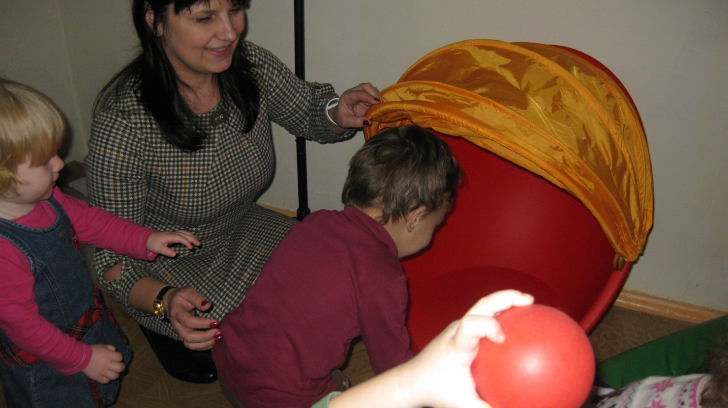
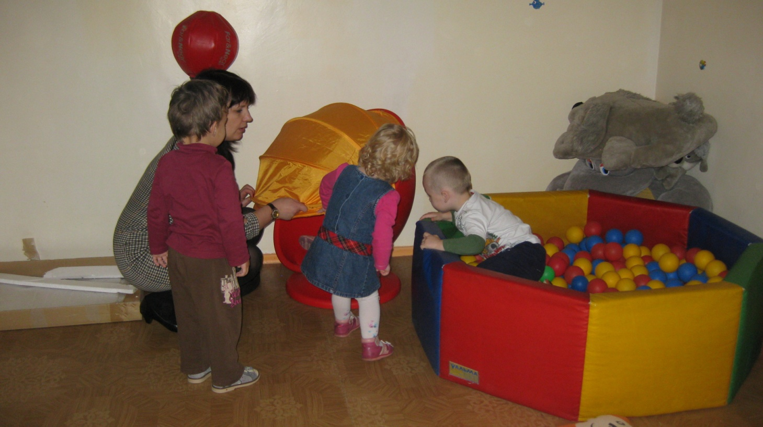

Slide 12
Диагностика эмоционального состояния детей. Цель: определить особенности эмоционального состояния детей в динамике. Метод: «На что похоже твое настроение» Обследование проводится в начале и конце каждого занятия . Результаты заносятся в протокол: моционального
Фамилия , имя ребенка | Дата № Таблички | Дата № Таблички | Дата № Таблички | Дата № Таблички | Дата № Таблички

Slide 13
Диагностика
Анализ
Консультации педагогов, родителей, администрации

